Slide 1

Администрация Каменно-Балковского сельского поселения
БЮДЖЕТ ДЛЯ ГРАЖДАН
БЮДЖЕТА
Каменно-Балковского сельского поселения Орловского района
на 2019 год и на плановый период 2020 и 2021 годов

Slide 2
Об утверждении порядка и срока составления бюджета Каменно-Балковского сельского поселения на период 2019-2021 годов (Простановление Администрации Каменно-Балковского сельского поселения от 27.06.2018 № 115
Об основных направлениях бюджетной и налоговой политики
Каменно-Балковского сельского поселения Орловского района на 2019-2021 годы (Постановление Администрации Каменно-Балковского сельского поселения № 188 от 01.11.2018)
Муниципальные программы Каменно-Балковского сельского поселения Орловского района
областного закона «Об областном бюджете на 2019 2020 и 2021 годов»
Основы формирования бюджета Каменно-Балковского сельского поселения Орловского района на 2018 год и плановый период 2019 и 2020 годов

Slide 3




Главной идеологией бюджетной политики Каменно-Балковского сельского поселения является:
Обеспечение устойчивости и сбалансированности
бюджета Каменно-Балковского сельского поселения
Орловского района
Выполнение принятых обязательств перед гражданами
Решение социальных и экономических задач
Каменно-Балковского сельского поселения Орловского района
Инвестиции в человеческий капитал
.

Slide 4
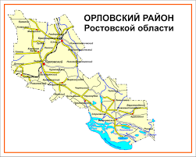
Бюджет 2019 года бюджета на 2019-2021 годы
ПРОЕКТ БЮДЖЕТНОГО ПРОГНОЗА КАМЕННО-БАЛКОВСКОГО СЕЛЬСКОГО ПОСЕЛЕНИЯ НА ДОЛГОСРОЧНЫЙ ПЕРИОД 2017-2022 гг.

Slide 5
Основная идеология бюджетного прогноза Каменно-Балковского сельского поселения на период 2017-2022 годы
Снижение дотационности бюджета
Сбалансированность бюджета
Оптимальный уровень долговой нагрузки

Slide 6
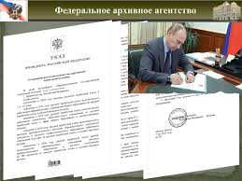
Финансовое обеспечение Указов Президента Российской Федерации на 2019 год
Указ от 07.05.2012 №597 «О мероприятиях по реализации государственной социальной политики»
946,6 тыс.рублей

Slide 7
Развитие человеческого капитала, безусловное выполнение социальных обязательств перед гражданами, предоставление качественных и конкурентных муниципальных услуг
Реализация Указов Президента Российской Федерации от 7 мая 2012 года, от 01 июня 2012 №761
Приоритетные направления расходов бюджета
Каменно-Балковского сельского поселения Орловского района
Экономное расходование средств на содержание аппарата управления органов власти
Благоустройство территории поселения

Slide 8

Основные характеристики проекта бюджета Каменно-Балковского сельского поселения Орловского района на 2018 год и плановый период 2019 и 2020 годов тыс.рублей
Показатели | Первоначально принятый бюджет на 2017 год от 28.12.2016 № 35 | Плановые бюджетные назначения на 2018 год | Плановые бюджетные назначения на 2019 год | Плановые бюджетные назначения на 2020 год
I.Доходы, всего | 7422,9 | 10248,9 | 6971,6 | 7080,7
II.Расходы, расходы | 7848,6 | 10248,9 | 7446,7 | 7565,8
III.Дефицит и источники его покрытия | -425,7 | -0,0 | -475,1 | -485,1

Slide 9

ДОХОДЫ БЮДЖЕТА поступающие в бюджет денежные средства
НАЛОГОВЫЕ ДОХОДЫ
НЕНАЛОГОВЫЕ ДОХОДЫ
БЕЗВОЗМЕЗДНЫЕ ПОСТУПЛЕНИЯ

Slide 10

НАЛОГОВЫЕ И НЕНАЛОГОВЫЕ ДОХОДЫ БЮДЖЕТА КАМЕННО-БАЛКОВСКОГО СЕЛЬСКОГО ПОСЕЛЕНИЯ ОРЛОВСКОГО РАЙОНА
Тыс. рублей

Slide 11
Структура налоговых и неналоговых доходов бюджета
Каменно-Балковкого сельского поселения Орловского района в 2019 году
(тыс.рублей)

Slide 12

Крупнейшие налогоплательщики
Каменно-Балковского сельского поселения Орловского района
СПК «ИСТОК»
Индивидуальные предприниматели

Slide 13
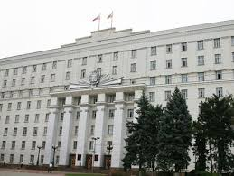
Безвозмездные поступления из областного бюджета тыс.рублей
Наименование | 2018 год (первоначально утвержденный) | 2019 год (проект) | , 2020 год (проект) | 2021 год (проект)
Межбюджетные трансферты ВСЕГО | 2366,3 | 5196,3 | 1703,1 | 1328,7
из них:
Дотации на выравнивание бюджетной обеспеченности | 2192,8 | 4697,1 | 1202,9 | 1082,6
Целевые трансферты из областного бюджета | 173,5 | 208,4 | 209,4 | 215,8

Slide 14
Структура расходов по разделам бюджетной классификации (%)

Slide 15
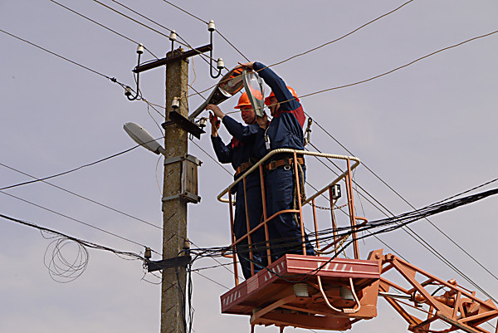
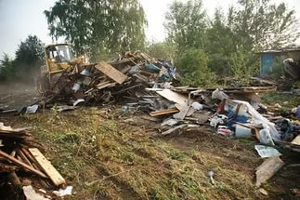
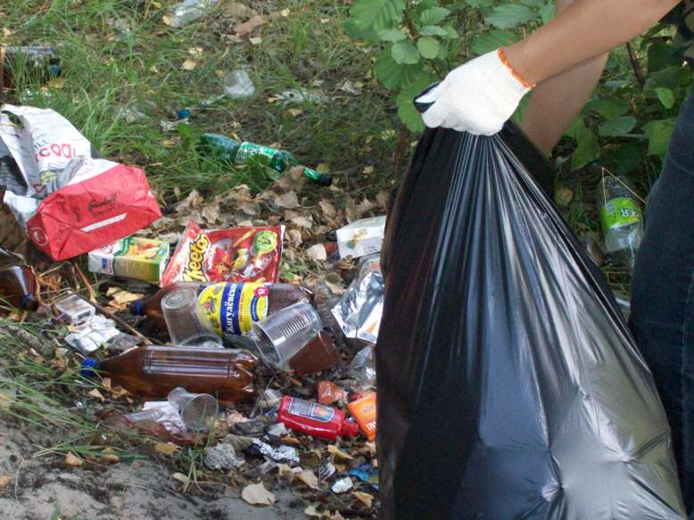
Расходы на БЛАГОУСТРОЙСТВО территории Каменно-Балковского сельского поселения в 2019 году
Уличное освещение – 1074,6 тыс.рублей
укепкап
Вывоз ртутесодержащих предметов
– 24,0 тыс.рублей
Сбор и вывоз мусора, выкос сорной
растительности –177,5 тыс.рублей

Slide 16
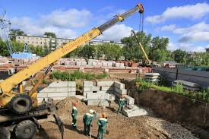
Приоритеты инвестиционных расходов проекта бюджета на 2019-2021 годы (тыс. руб.)

Slide 17
Доля муниципальных программ в общем объеме расходов проекта бюджета, запланированных на реализацию муниципальных программ Каменно-Балковского сельского поселения Орловского района в 2019 году
Эффективное управление муниципальными финансами
58,8 %
Развитие культуры и туризма 22,9 %
Обеспечение общественного порядка и противодействие преступности 0,1 %
Защита населения и территорий от чрезвычайных ситуаций 0,1 %
Развитие сельского хозяйства и регулирование рынков сельскохозяйственной продукции, сырья и продовольствия 0,4 %
Охрана окружающей среды и рациональное природопользование 1,0%
Социальная
поддержка граждан 0,0%
Развитие физической культуры и спорта 0,4 %
Обеспечение качественными жилищно-коммунальными услугами населения 13,4 %

Slide 18
Расходы проекта бюджета Каменно-Балковского сельского поселения Орловского района, формируемые в рамках муниципальных программ Каменно-Балковского сельского поселения Орловского района и не программные расходы
2019
2020
2021
7633,2 тыс.руб.
7010,5 тыс.руб.
6894,6 тыс.руб.
215,4 тыс.руб.
205,4 тыс.руб.
22,1
тыс.руб.
- расходы бюджета Каменно-Балковского сельского поселения Орловского района, формируемые в рамках муниципальных программ Каменно-Балковского сельского поселения Орловского района
- не программные расходы бюджета Каменно-Балковского сельского поселения Орловского района

Slide 19

Особенности межбюджетных отношений в 2019 году
Бюджета Каменно-Балковского сельского поселения
Бюджет Орловского района
7 основных полномочий
4% по налогу на доходы физических лиц
10 % по единому сельскохозяйственному налогу

Slide 20
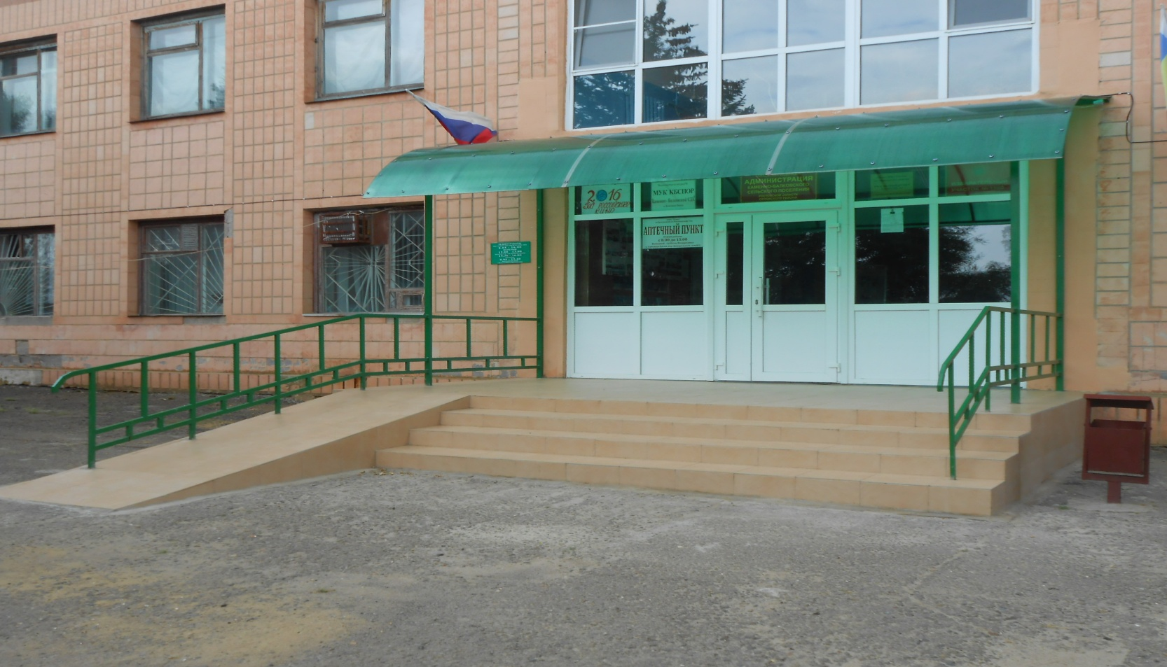
Принятый бюджет Каменно-Балковского сельского поселения Орловского района на 2019 год и на плановый период 2020 и 2021 годов создаст дополнительные условия для выполнения поставленных Президентом России, Губернатором области, Главой Администрации приоритетных задач.

Slide 21
Контактная информация
Администрация Каменно-Балковского сельского поселения
347505, Ростовская область, Орловский район
х.Каменная Балка, пер.Центральный, 1
Глава Администрации Каменно-Балковского сельского поселения
Вакульчик Людмила Николаевна
Тел.(факс) : (86375) 44-6-19
E-mail: sp29307@donрас.ru
График (режим) работы:
понедельник – пятница – 8.00 – 16.15;
предпраздничные дни – 8.00 – 16.00;
суббота и воскресенье – выходные дни;
перерыв – 12.00 – 13.00.
График приема:
третий понедельник с 16.00 до 17.30 часов
первый и третий вторник месяца с 08.00 до 10.00 часов

